Slide 1


Sistema de información para Salon de Belleza New Boys
María Camila Molina
Johan Esteban Casquete
Melany Vanessa Pinzón
Felipe Reyes
Julian Moreno
Marca externa

Slide 2

1. Nombre del Proyecto e integrantes
2. Planteamiento Del Problema
3. Pregunta del Proyecto
4. Justificación
5. Objetivo General
6. Objetivos Específicos
7. Alcance del Proyecto
8.Diagrama Procesos
9. Recolección de datos
10. Requerimientos
Tabla de
Contenido

Slide 3

Formulación del Proyecto

Slide 4

Planteamiento Del Problema
En el salon de belleza NEW BOYS existen dificultades en el agendamiento de citas, la organización de horarios y la asignación de servicios, debido a la falta de un registro formal y al uso de mensajes o conversaciones informales. Esto genera confusión tanto para clientes como para trabajadores.
Además, el administrador no tiene claridad sobre qué servicios realiza cada profesional ni sobre el uso de los materiales, lo que dificulta el control de insumos.

Slide 5

Pregunta Del Proyecto
¿Cómo el desarrollo de una aplicación de gestión puede optimizar el agendamiento de citas, el control de los servicios realizados por cada profesional y la administración de insumos en el salon de belleza NEW BOYS?

Slide 6

Objetivo General
Crear un sistema de información que permita gestionar de manera sencilla y organizada el control de los clientes, los horarios, los servicios y de los insumos del salon de belleza NEW BOYS.

Slide 7






Objetivos Específicos
Registrar y gestionar los usuarios del salon de belleza, con su respectiva asignación de roles
permitir la administración de horarios del negocio y los empleados asignados a estos
Permitir agendar citas, y validar disponibilidad del trabajador
Permitir una gestión más ordenada de los insumos utilizados en los servicios
Generar de manera automática y verificada recibos para los servicios prestados por el salon de belleza

Slide 8
Requisitos

Slide 9
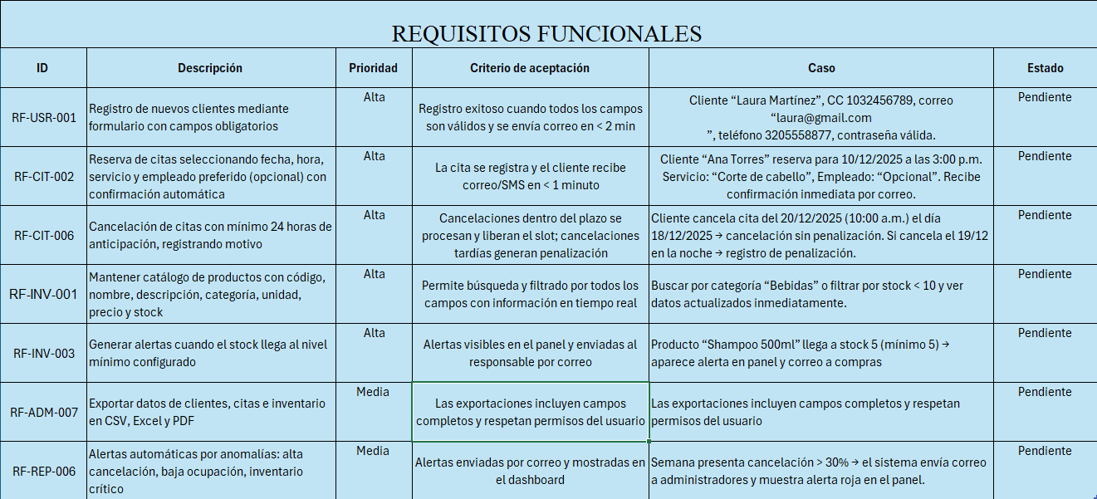

Slide 10
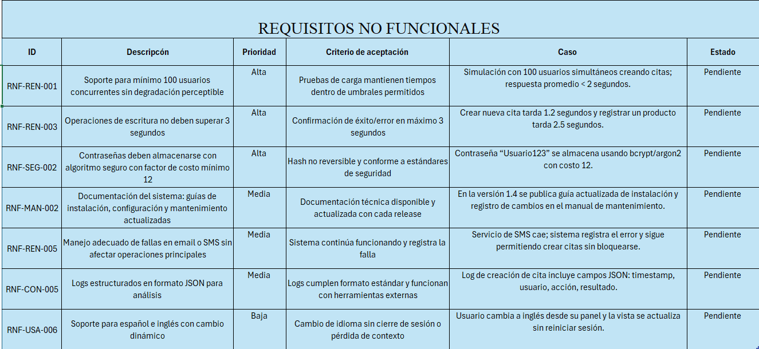

Slide 11
Módulos del sistema
Modulos | Descripción general
Gestión de Usuarios | Permitir el registro de usuarios por medio de un formulario y la verificación de información registrada en el sistema
Programación de Citas | Permitir la solicitud de citas, contando con la disponibilidad horaria de los empleados y el horario establecido por el administrador
Gestión de Insumos | Mantener un catálogo de los insumos dentro de él salon de belleza, permitiendo la actualización de estos mismos por parte del administrador
Gestión de Recibos | Facilitar el registro de servicios realizados por el salon de belleza, permitiendo una creación de recibos para cada usuario validando los precios establecidos por el administrador
Generación de Reportes | Permite crear indicadores, evaluar el desempeño de los empleados, visualizar resultados y descargar reportes.

Slide 12
Diagrama UML

Slide 13
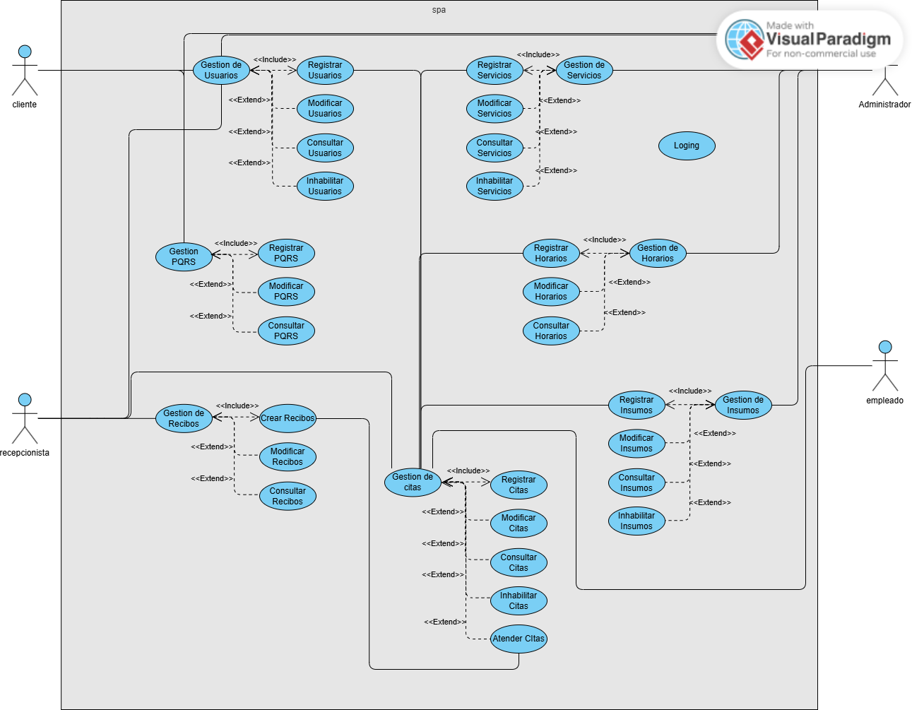
https://online.visual-paradigm.com/share.jsp?id=343438313936372d33

Slide 14
Muck Up

Slide 15
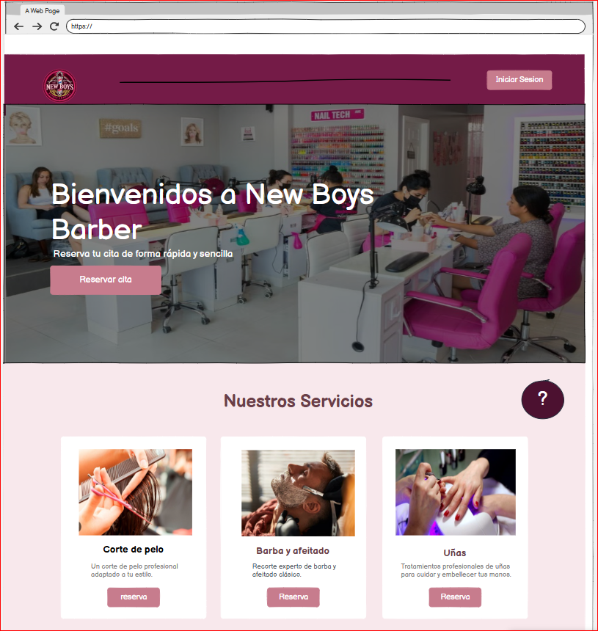

Slide 16
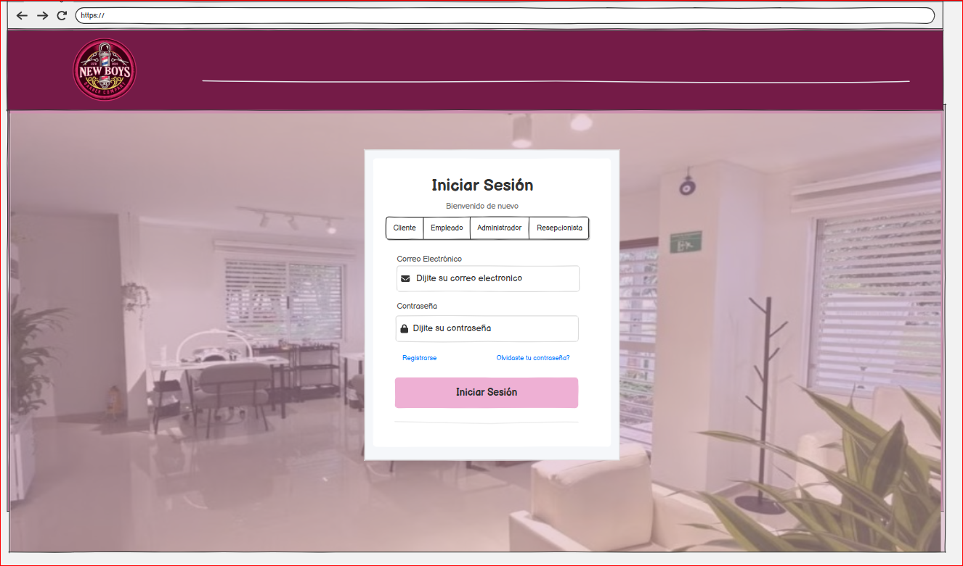

Slide 17
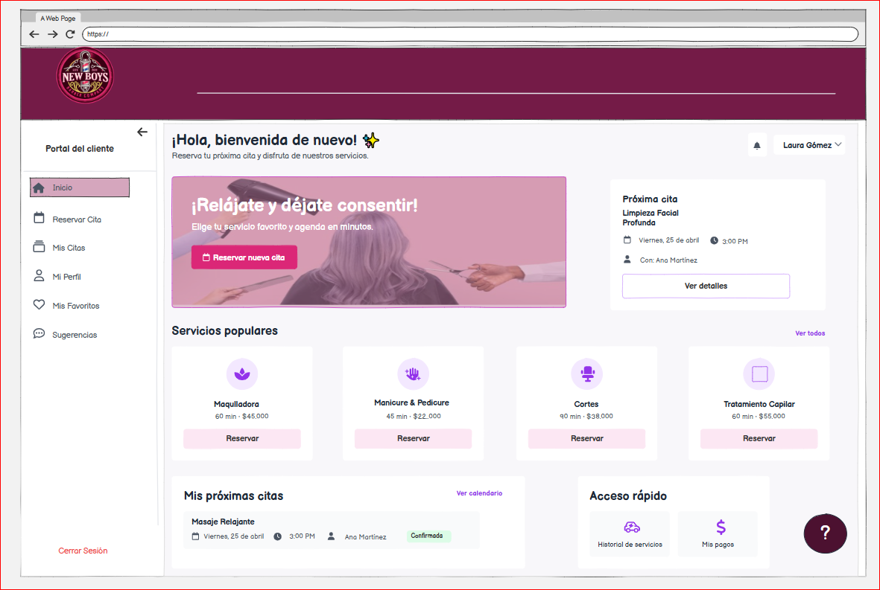

Slide 18
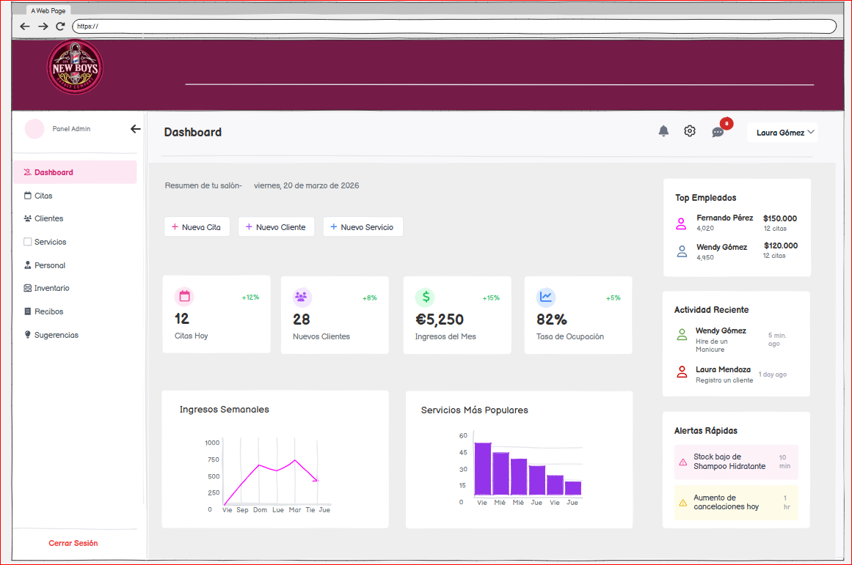

Slide 19
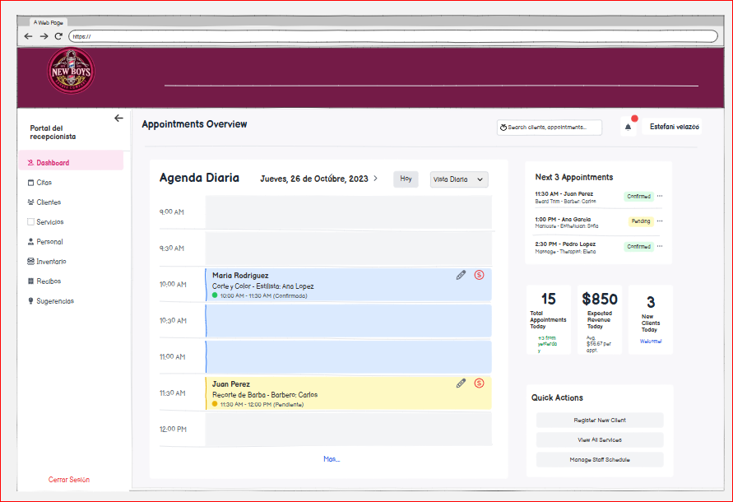

Slide 20


